Slide 1
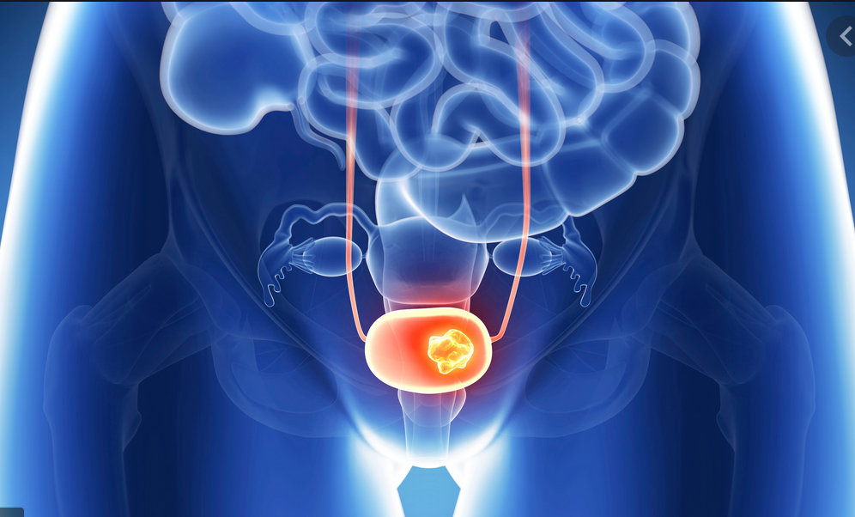
Tumeurs infiltrantes de la vessie
Emmanuelle Fabiano

Slide 2
Rappels
Environ 14000 nouveaux cas par an en France
Prédominance masculine
20-30% de forme infiltrante (TVIM) stade localisé
« un cancer du sujet âgé »
Age médian au diagnostic :
73 ans chez l’homme,
78 ans chez la femme
Grossman et al, NEJM 2003
Yin et al, the Oncologist 2016
Estimations nationales de l’incidence et de la mortalité par cancer en France entre 1990 et 2018, à partir du registre FRANCIM, 2019

Slide 4
Rappels
Traitement des TVIM stade localisé
Environ 14000 nouveaux cas par an en France
Prédominance masculine
20-30% de forme infiltrante (TVIM) stade localisé
Chimiothérapie néoadjuvante pour les patients « fit »
( 3 cycles de MVAC ou MVAC intensifié)
Chirurgie :
Prostato-cystectomie / Pelvectomie antérieure
Curage ilio-obturateur bilatéral
Dérivation urinaire : entérocystoplastie / dérivation non continente : Bricker
« un cancer du sujet âgé »
Age médian au diagnostic :
73 ans chez l’homme,
78 ans chez la femme
Grossman et al, NEJM 2003
Yin et al, the Oncologist 2016
Estimations nationales de l’incidence et de la mortalité par cancer en France entre 1990 et 2018, à partir du registre FRANCIM, 2019

Slide 5
Radiothérapie : quelles indications ?
A visée prophylactique en post-opératoire
A visée curative : « traitement trimodal »
Bénéfice non clairement démontré
Dans le cadre d’essai
Inclusion dans Getug 30 (pas de limite d’âge)
Refus de la chirurgie
Patient inopérable
Alternative à la chirurgie chez des patients bien sélectionnés
Limites de la chirurgie
Chirurgie mutilante si dérivation externe des urines
Résultats fonctionnels de l’entérocystoplastie imparfaits (20-25% incontinence nocturne après 1 an
Patient inopérable : situation non rare

Slide 6
Principe du Traitement Trimodal
RTUV la plus complète possible
RTCT d’induction
Uniquement si patient opérable
Contrôle cystoscopique avec biopsies
Option : biopsies en fin de RTCT
« répondeurs lents »
Perte de chance si chirurgie indiquée car retardée
Difficultés chirurgicales supérieures à 65Gy vs 45Gy
Reliquat
RCH
Chirurgie de rattrapage
RTCT complémentaire
Surveillance endoscopique
Récidive ?

Slide 7
Modalités de traitement

Slide 8
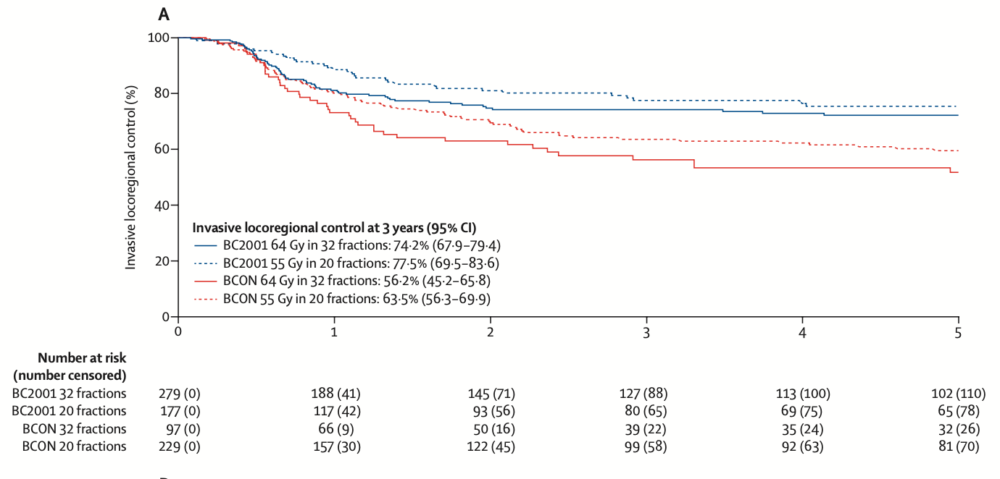
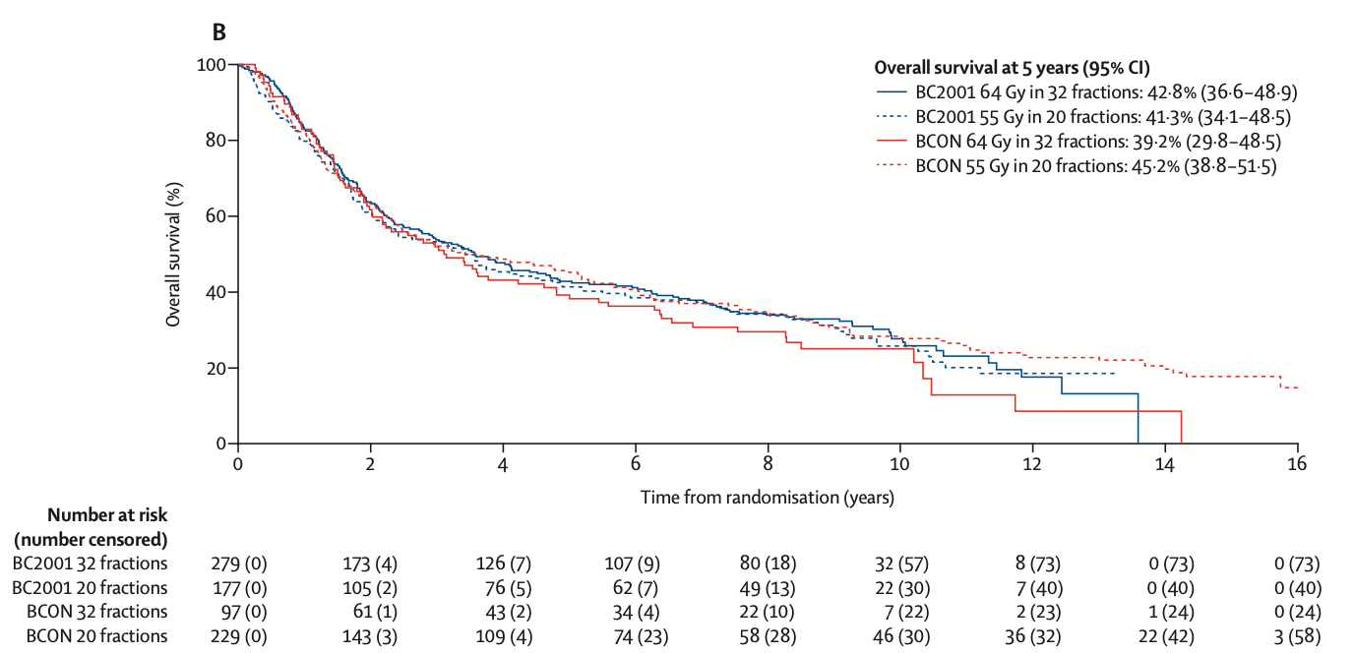
RTCT : Quel fractionnement ?
Fractionnement classique
Schémas hypofractionnés +++
5 fractions de 1,8 à 2Gy par semaine
Dose totale 60-66Gy
Schéma anglais 55Gy/20 fractions/4sem
Choudhury et al, Lancet Oncol 2021

Slide 9
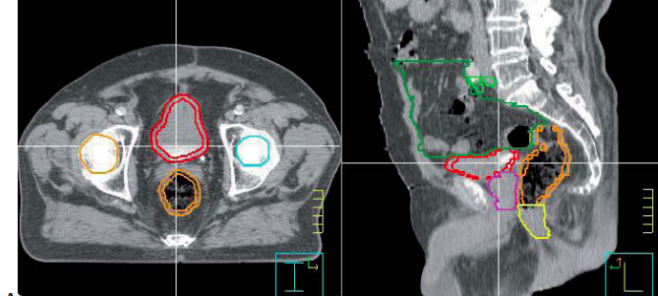
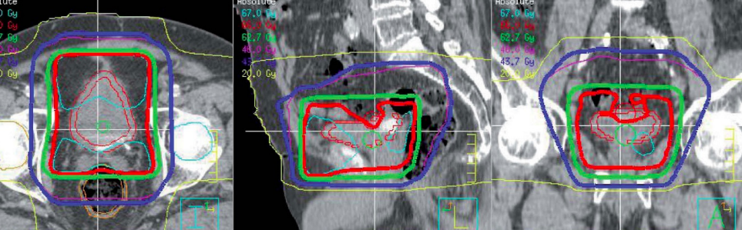
RTCT : Quels volumes ?
Vessie en totalité (traitement vessie vide)
Si atteinte col vésical/ trigone : prostate
+/- aires ganglionnaires pelviennes
Radiothérapie 3D conformationnelle ou IMRT en option

Slide 10
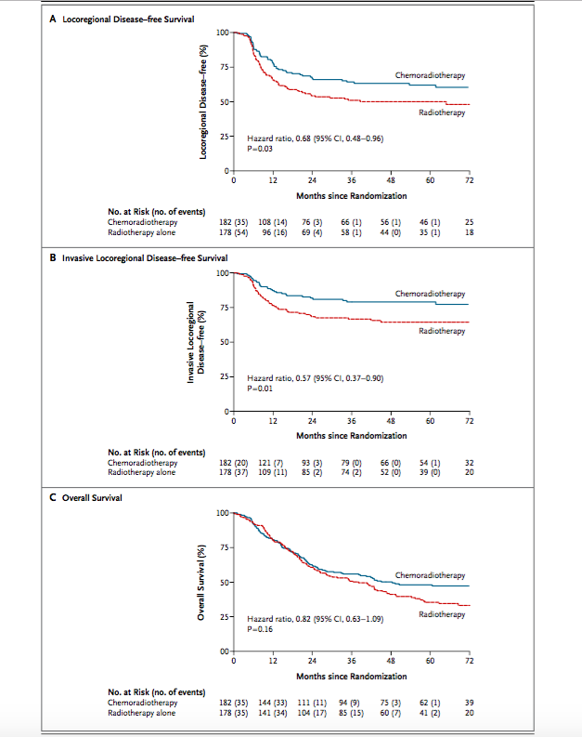
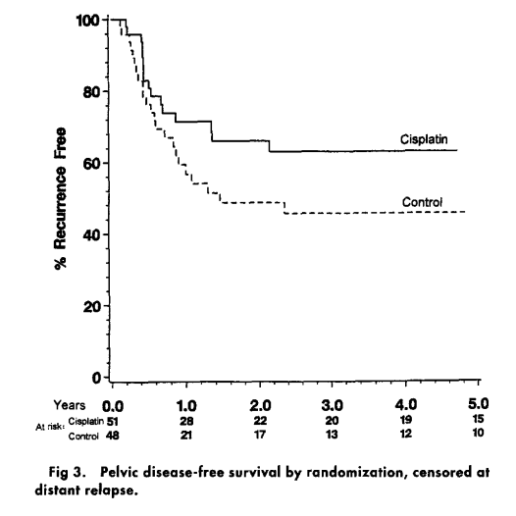
RTCT : Quelle chimiothérapie ?
Deux essais randomisés
RT + 5FU Mitomycine > RT seule
RT + CDDP > RT seule
RLR 5 ans : 40% vs 59%, p 0,036
James et al, NJEM 2012
Coppin et al, JCO 1996
Mak, JCO 2014
Sauer, IJROBP 1998
Mitin, Lancet oncol 2013

Slide 11
Quels résultats ? Traitement Trimodal
RTUV-Radio-Chimiothérapie

Slide 12
ETUDE | N | Age | Stade | CT | RT (Gy) | RC (%) | Survie (%) | Conservation vésicale
Chauvet [1996] | 109 | 66 | T1 – T4 | CDDP | 55-60 | 79 | SG : 41,9 (4 ans) | NP
Rodel [2002] | 415 | 63 ; 31-79 | T1 – T4 | 5-FU - CDDP | 54-56 | 72 | SSM : 42 (10 ans) | 80 % (10 ans)
Hussain [2004] | 41 | 68 ; 58-79 | T2 – T4 | 5-FU - MMC | 55 (20 fractions) | 71 | SG : 36 (5 ans) | Cystectomie de rattrapage 12 %
Kragelj [2005] | 84 |  | T1 – T4 | Vinblastine | 64,8 | 78 | SSM : 51 (9 ans) | 55%
Gogna [2006] | 113 |  | T2 – T4 | CDDP | 63-64 | 70 | SSM : 50 (5 ans) | 61%
Lagrange [2011] | 53 | 71 ; 51-78 | T2 – T4 | 5-FU - CDDP | 63 | 94 | SG : 36 (8 ans) | 67 %
Krause [2011] | 473 | 65,3 ; 28-91 | T1 – T4 | diverses | 53,9 | 70,4 | SG : 49 (5 ans) | 70 %
Zapatero [2012] | 80 | 63 ; 41-77 | T2 – T4 | CDDP | 60-64,8 | 74 | SG : 73 (5 ans) | 83 %
Tunio [2012] | 230 | 61,95 | T2 – T4 | CDDP | 65 | 93 | SG : 52,9 (5 ans) | 58,9 %
Mak [2014] | 468 | 66 ; 34 - 93 | T2 – T4 | CDDP | diverses | 69 | SG : 57 (5 ans) | 80 %
Rose [2016] | 265 | 75 ; 33 - 96 | T2 – T4 | diverses | NP | NP | SM : 41 mois | Cystectomie de rattrapage 4 %
Giacalone [2017] | 475 | 67,3 | T2 – T4 | diverses | 64-66 (44 pour 15 Pts) | 75 | SG : 57 (5 ans) | 52 %
Nagao [2017] | 50 |  | T2 – T4 | CDDP | 48,6 Gy | NP | SG : 65 (5 ans) | Survie avec vessie intacte 49,8 %
Fabiano [2021] | 313 | 68 ; 36-87 | T2-T4 | 5-FU - CDDP | 65 Gy eq (hypof) | 83 | SG: 62 (7 ans) | 62%
Plus de 1800 pts inclus dans des protocoles de RTCT
Age médian 65-68 ans
~15% plus de 75 ans

Slide 13
ETUDE | N | Age | Stade | CT | RT (Gy) | RC (%) | Survie (%) | Conservation vésicale
Chauvet [1996] | 109 | 66 | T1 – T4 | CDDP | 55-60 | 79 | SG : 41,9 (4 ans) | NP
Rodel [2002] | 415 | 63 ; 31-79 | T1 – T4 | 5-FU - CDDP | 54-56 | 72 | SSM : 42 (10 ans) | 80 % (10 ans)
Hussain [2004] | 41 | 68 ; 58-79 | T2 – T4 | 5-FU - MMC | 55 (20 fractions) | 71 | SG : 36 (5 ans) | Cystectomie de rattrapage 12 %
Kragelj [2005] | 84 |  | T1 – T4 | Vinblastine | 64,8 | 78 | SSM : 51 (9 ans) | 55%
Gogna [2006] | 113 |  | T2 – T4 | CDDP | 63-64 | 70 | SSM : 50 (5 ans) | 61%
Lagrange [2011] | 53 | 71 ; 51-78 | T2 – T4 | 5-FU - CDDP | 63 | 94 | SG : 36 (8 ans) | 67 %
Krause [2011] | 473 | 65,3 ; 28-91 | T1 – T4 | diverses | 53,9 | 70,4 | SG : 49 (5 ans) | 70 %
Zapatero [2012] | 80 | 63 ; 41-77 | T2 – T4 | CDDP | 60-64,8 | 74 | SG : 73 (5 ans) | 83 %
Tunio [2012] | 230 | 61,95 | T2 – T4 | CDDP | 65 | 93 | SG : 52,9 (5 ans) | 58,9 %
Mak [2014] | 468 | 66 ; 34 - 93 | T2 – T4 | CDDP | diverses | 69 | SG : 57 (5 ans) | 80 %
Rose [2016] | 265 | 75 ; 33 - 96 | T2 – T4 | diverses | NP | NP | SM : 41 mois | Cystectomie de rattrapage 4 %
Giacalone [2017] | 475 | 67,3 | T2 – T4 | diverses | 64-66 (44 pour 15 Pts) | 75 | SG : 57 (5 ans) | 52 %
Nagao [2017] | 50 |  | T2 – T4 | CDDP | 48,6 Gy | NP | SG : 65 (5 ans) | Survie avec vessie intacte 49,8 %
Fabiano [2021] | 313 | 68 ; 36-87 | T2-T4 | 5-FU - CDDP | 65 Gy eq (hypof) | 83 | SG: 62 (7 ans) | 62%
Protocoles variables

Slide 14
ETUDE | N | Age | Stade | CT | RT (Gy) | RC (%) | Survie (%) | Conservation vésicale
Chauvet [1996] | 109 | 66 | T1 – T4 | CDDP | 55-60 | 79 | SG : 41,9 (4 ans) | NP
Rodel [2002] | 415 | 63 ; 31-79 | T1 – T4 | 5-FU - CDDP | 54-56 | 72 | SSM : 42 (10 ans) | 80 % (10 ans)
Hussain [2004] | 41 | 68 ; 58-79 | T2 – T4 | 5-FU - MMC | 55 (20 fractions) | 71 | SG : 36 (5 ans) | Cystectomie de rattrapage 12 %
Kragelj [2005] | 84 |  | T1 – T4 | Vinblastine | 64,8 | 78 | SSM : 51 (9 ans) | 55%
Gogna [2006] | 113 |  | T2 – T4 | CDDP | 63-64 | 70 | SSM : 50 (5 ans) | 61%
Lagrange [2011] | 53 | 71 ; 51-78 | T2 – T4 | 5-FU - CDDP | 63 | 94 | SG : 36 (8 ans) | 67 %
Krause [2011] | 473 | 65,3 ; 28-91 | T1 – T4 | diverses | 53,9 | 70,4 | SG : 49 (5 ans) | 70 %
Zapatero [2012] | 80 | 63 ; 41-77 | T2 – T4 | CDDP | 60-64,8 | 74 | SG : 73 (5 ans) | 83 %
Tunio [2012] | 230 | 61,95 | T2 – T4 | CDDP | 65 | 93 | SG : 52,9 (5 ans) | 58,9 %
Mak [2014] | 468 | 66 ; 34 - 93 | T2 – T4 | CDDP | diverses | 69 | SG : 57 (5 ans) | 80 %
Rose [2016] | 265 | 75 ; 33 - 96 | T2 – T4 | diverses | NP | NP | SM : 41 mois | Cystectomie de rattrapage 4 %
Giacalone [2017] | 475 | 67,3 | T2 – T4 | diverses | 64-66 (44 pour 15 Pts) | 75 | SG : 57 (5 ans) | 52 %
Nagao [2017] | 50 |  | T2 – T4 | CDDP | 48,6 Gy | NP | SG : 65 (5 ans) | Survie avec vessie intacte 49,8 %
Fabiano [2021] | 313 | 68 ; 36-87 | T2-T4 | 5-FU - CDDP | 65 Gy eq (hypof) | 83 | SG: 62 (7 ans) | 62%
Réponse complète après RTCT : 70-80%
Survie globale à 5 ans : 50-60%
Taux de conservation vésicale : 60-70%

Slide 15
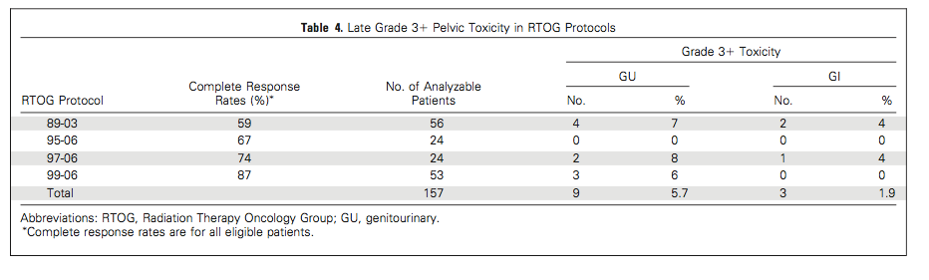
TMT : toxicité tardive
Toxicité tardive : données des essais du RTOG
Efstathiou JA. J Clin Oncol 2009 ; 27:4055-4061

Slide 16
TMT : qualité de vie
Etude phase II GETUG 97-01
51 pts (45 Gy puis boost vésical 18 Gy + cisplatine-5FU)
Fonction vésicale satisfaisante à 36 mois (SOMA-LENT) : 100 % ; pas d’incontinence urinaire
- Qualité de vie (QLQ C30) satisfaisante : 67 %
Lagrange JL et al. Int J Radiat Oncol Biol Phys 2011 ;79 :172-8

Slide 17
Traitement Trimodal : facteurs pronostiques
Facteurs pronostiques
Patient « idéal »
Stade T
Qualité de la RTUV initiale : macroscopiquement complète ou non
DPD au diagnostic
Présence de Cis
RCH ou reliquat après RTCT d’induction
Taille?
Caractère multifocal?
cT2
RTUV initiale macroscopiquement complète
Pas de Cis
Pas de DPD
Taille< 2-3cm, unifocal (?)
Pas ou peu de SFU
Bonne compliance à la surveillance endoscopique
Mak et al, JCO 2014
Giacalone et al, EAU 2017
Rodel et al, JCO 2002
Ploussard al, JCO 2014
Housset al, JCO 1993

Slide 18
Conclusion : radiothérapie dans les TVIM
TVIM stade localisé
Radiothérapie seule ou soins de confort exclusifs
Oui
Non
Patient opérable ?
Non
Patient fit pour une CT?
Oui
Oui
RTUV-Radio-chimiothérapie
Souhaite-t-il être opéré?
RT hypofractionnée ++
Oui
Non
Chirurgie
Traitement Trimodal
+CT néoadjuvante si possible
Surveillance endoscopique
+/-RT adjuvante
( Getug 30)

